Slide 1
(2)-HASTA YARALININ VE OLAY YERİNİN DEĞERLENDİRİLMESİ

Slide 2
İlk Yardımcının Bilmesi Gereken ve Vücudu Oluşturan Sistemler Nelerdir?
İlk yardımcının insan vücudu, yapısı ve işleyişi konusunda bazı temel kavramları bilmesi, ilk yardımcı olarak yapacağı müdahalelerde bilinçli olmasını kolaylaştırır.

Slide 3
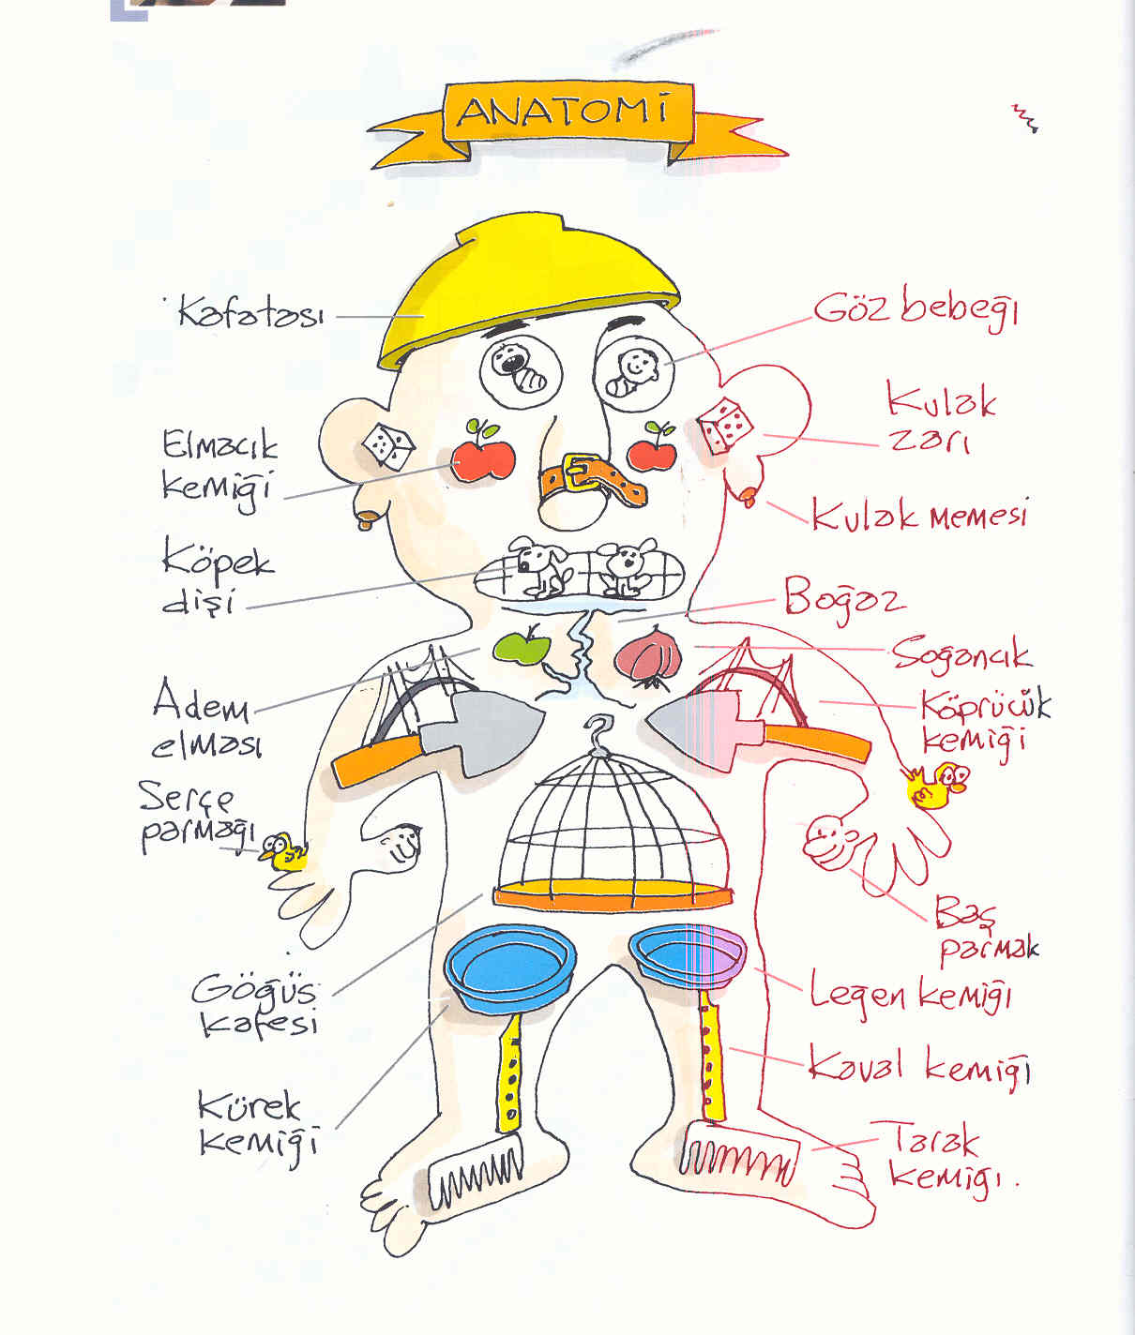
VÜCUDU OLUŞTURAN SİSTEMLER

Slide 4
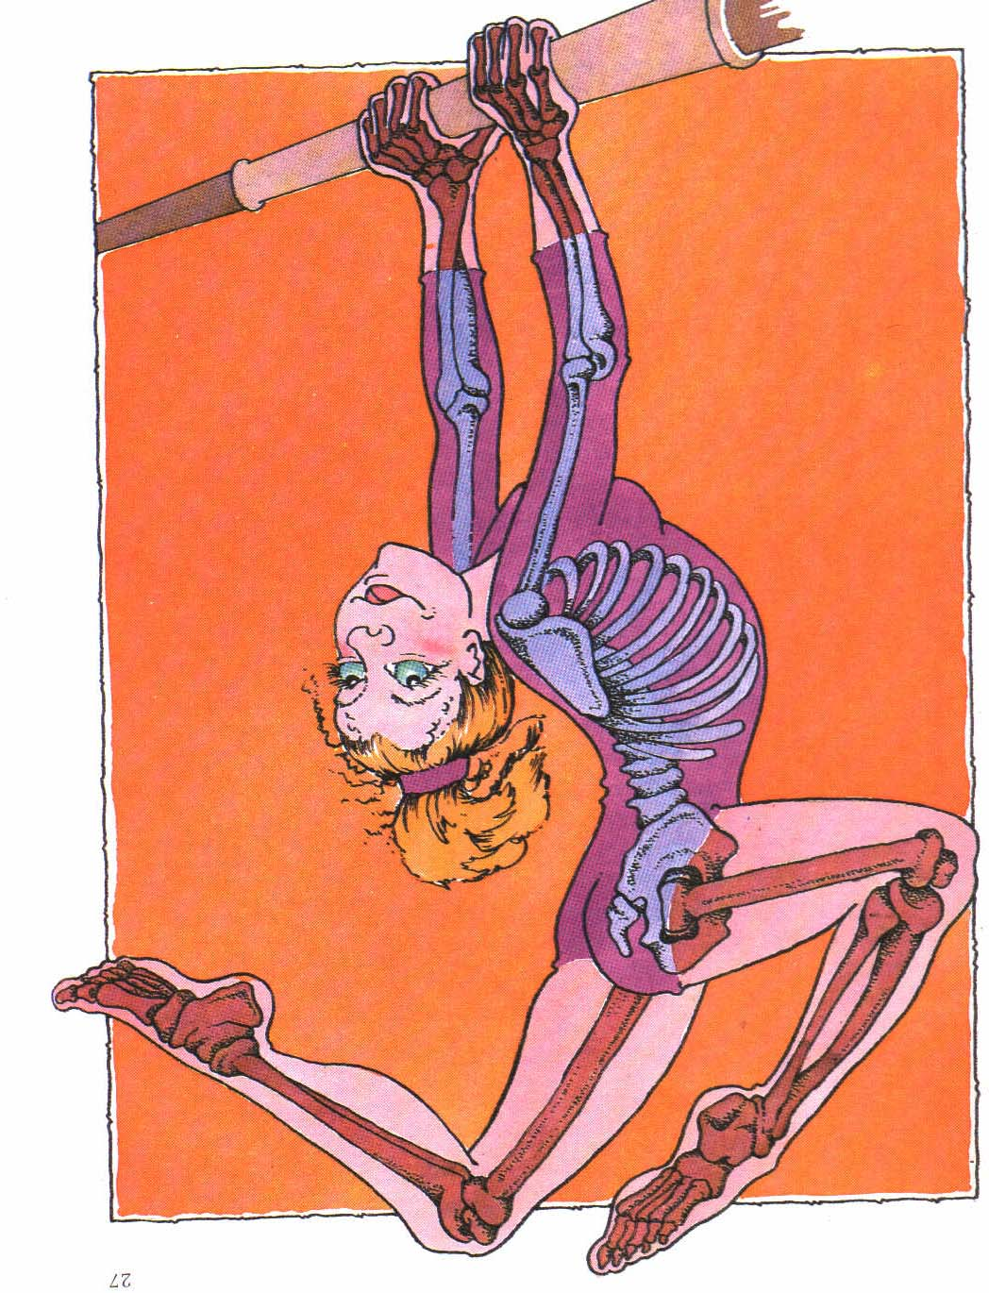
Hareket sistemi:
Vücudun hareket etmesini, desteklenmesini sağlar ve koruyucu görev yapar. Şu yapılardan oluşur:
Kemikler
Eklemler
Kaslar

Slide 5
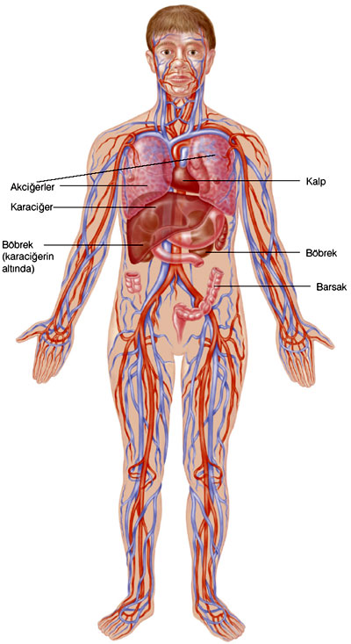
Dolaşım sistemi:
Vücut dokularının oksijen, besin, hormon, bağışıklık elemanı ve benzeri elemanları taşır ve yeniden geriye toplar. Şu yapılardan oluşur:
Kalp
Kan damarları
Kan

Slide 6
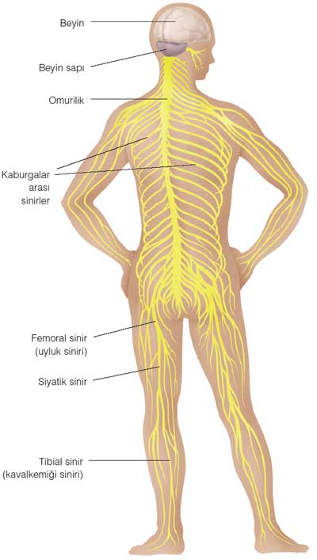
Sinir sistemi:
Bilinç, anlama, düşünme, algılama, hareketlerinin uyumu, dengesi ve solunum ile dolaşımı sağlar. Şu yapılardan oluşur.
Beyin
Beyincik
Omurilik
Omurilik soğanı

Slide 7
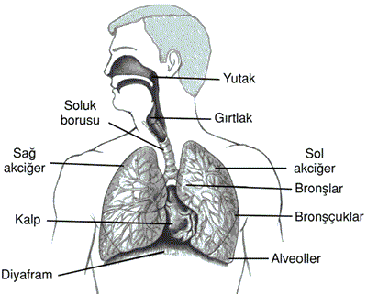
Solunum sistemi:
Vücuda gerekli olan gaz alışverişi görevini yaparak hücre ve dokuların oksijenlenmesini sağlar. Şu organlardan oluşur.
Solunum yolları
Akciğerler

Slide 8
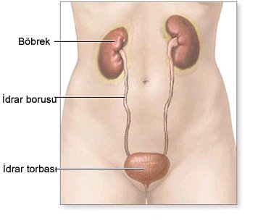
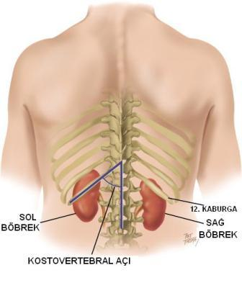
Boşaltım sistemi:
Kanı süzerek gerekli maddelerin vücutta tutulması, zararlı olanların atılması görevlerini yaparak vücutta iç dengeyi korur. Şu organlardan oluşur:
Böbrekler
İdrar kanalları
İdrar kesesi
İdrar borusu

Slide 9
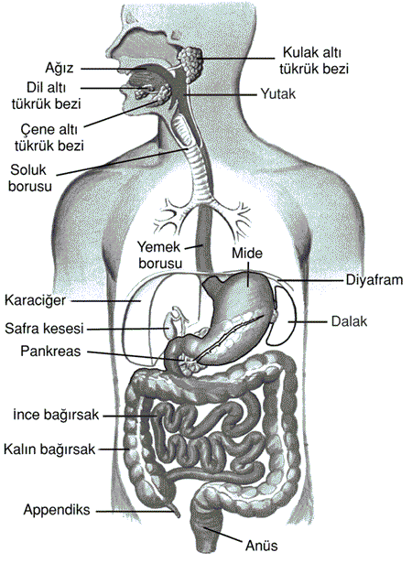
Sindirim sistemi:
Ağızdan alınan besinlerin öğütülerek sindirilmesi ve kan dolaşımı vasıtasıyla vücuda dağıtılmasını sağlar. Şu yapılardan oluşur:
Dil ve dişler
Yemek borusu
Mide
Safra kesesi
Pankreas
Bağırsaklar

Slide 10
Yaşam Bulguları İle İlgili Önemli Göstergeler Nelerdir?
ÖNEMİ
YAŞAM BULGULARI
Hasta/yaralıyı değerlendirmeden önce yaşam bulgularının anlamlarının bilinmesi gerekmektedir.
Çünkü; bu bulguların var veya yok olması yapılacak müdahaleler için önem taşımaktadır.
Bilinci,
Solunumu,
Dolaşımı,
Vücut Isısı,
Kan Basıncı’ndan söz edilmektedir.

Slide 11
Bilinç Durumunun Değerlendirilmesi
Öncelikle, hasta/yaralının bilinç durumu değerlendirilir.
Normal bir kişi, kendine yöneltilen tüm uyarılara cevap verir. Bilinç düzeyi yaralanmanın ağırlığını gösterir.; Bilinç düzeyleri;
Kişinin bilinci yerinde ise Tüm
uyarılara cevap verir.
1. Derece Bilinç Kaybı
Sözlü ve gürültülü uyaranlara cevap verir.
2 .Derece Bilinç Kaybı
Ağrılı uyaranlara cevap verir.
3 .Derece Bilinç Kaybı
Tüm uyaranlara karşı tepkisizdir, cevap vermez,

Slide 12
Solunum Değerlendirilmesi:
Hasta/yaralının solunumu değerlendirilirken;
Kişinin 1 dakika içinde nefes alma ve verme sayısı solunum sıklığıdır
solunum sıklığına,
Solunum aralıklarının eşitliğine,
Solunum derinliği’ne bakılır.
Sağlıklı yetişkin bir kişide dakikada solunum sayısı 12–20,
Çocuklarda 16–22,
Bebeklerde 18-24’dür.

Slide 13
Kan Basıncının Değerlendirilmesi
Hasta/yaralı değerlendirilirken kan basıncı kontrol edilmez. Ancak, kan basıncının anlamının bilinmesi önemlidir.
Kan Basıncının Değerlendirilmesi
Kalbin kasılma ve gevşeme anında damar duvarına yaptığı basınçtır.
Kalbin kanı pompalama gücünü gösterir.
Normal değeri:
100/50- 140/100 mm Hg’dır.

Slide 14
Nabız Değerlendirilmesi
Kalp atımlarının atardamar duvarına yaptığı basıncın damar duvarında parmak uçlarıyla hissedilmesine nabız denmektedir.
Yetişkin bir kişide normal nabız sayısı dakikada 60–100,
Çocuklarda 100–120,
Bebeklerde 100-140’dır.

Slide 15
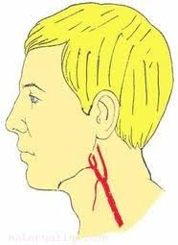
Vücutta Nabız Alınabilen Bölgeler Nelerdir?
Şah damarı (adem elmasının her iki yanında)

Slide 16
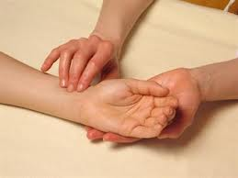
Vücutta Nabız Alınabilen Bölgeler Nelerdir?
Ön-kol damarı (Bileğin iç yüzü, başparmağın üst hizası)

Slide 17
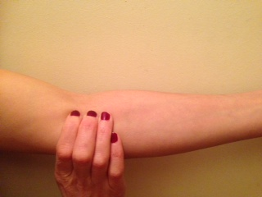
Vücutta Nabız Alınabilen Bölgeler Nelerdir?
Kol damarı (Kolun iç yüzü, dirseğin üstü)

Slide 18

Vücutta Nabız Alınabilen Bölgeler Nelerdir?
Bacak Damarı (Ayak sırtının merkezinde)

Slide 19
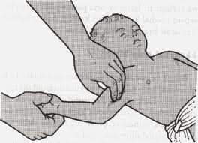
Vücutta Nabız Alınabilen Bölgeler Nelerdir?
Hasta/yaralıların dolaşımını değerlendirirken, çocuk ve yetişkinlerde şah damarından, bebeklerde kol atar damarından nabız alınır.

Slide 20
Vücut Isısının Değerlendirilmesi:
İlk yardımda vücut ısısı koltuk altından ölçülmelidir.
Normal vücut ısısı 36,5 C’dir.
Normal değerin üstünde olması yüksek ateş, altında olması düşük ateş olarak belirtilir.
41–42 C üstü ve 34,5 C tehlike olduğunu ifade eder.
31.0 C ve altı ölümcüldür.

Slide 21
Hasta/Yaralının Değerlendirilmesinin Amacı Nedir?
Hastalık ya da yaralanmanın ciddiyetinin değerlendirmesi,
İlk yardım önceliklerinin belirlenmesi,
Yapılacak ilk yardım yönteminin belirlenmesi,
Güvenli bir müdahale sağlanması.

Slide 22
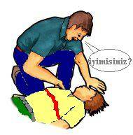
Hasta/Yaralının
İlk Değerlendirilme Aşamaları Nelerdir?
Hasta/yaralıya sözlü uyaranla ya da hafifçe omuzuna dokunarak ,
“―iyi misiniz?”
diye sorularak bilinç durumu değerlendirmesi yapılır. Bilinç durumunun değerlendirilmesi daha sonraki aşamalar için önemlidir. Buna göre hasta/yaralının ilk değerlendirilme aşamaları şunlardır:

Slide 23
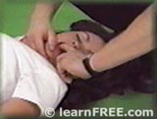
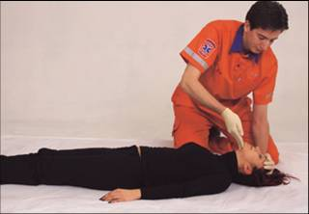
A. Havayolu Açıklığının Değerlendirilmesi
Bilinç kaybı belirlenmiş kişide; ağız içine önce göz ile bakılmalı, eğer yabancı cisim var ise işaret parmağı yandan ağız içine sokularak cisim çıkartılmalıdır.
Daha sonra bir el hasta/yaralının alnına, diğer elin 2 parmağı çene kemiğinin üzerine koyulur, alından bastırılıp çeneden kaldırılarak baş geriye doğru itilip Baş geri -Çene yukarı pozisyonu verilir. Bu işlemler sırasında sert hareketlerden kaçınılmalıdır.

Slide 24
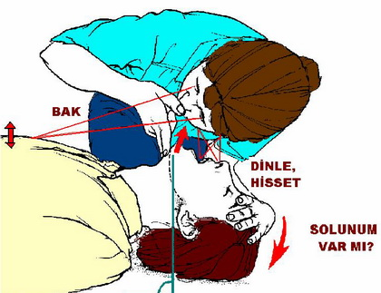
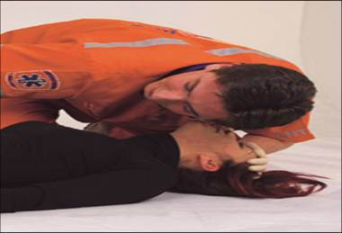
B. Solunumun Değerlendirilmesi
İlk yardımcı, başını hasta/yaralının göğsüne bakacak şekilde yan çevirerek yüzünü hasta/yaralının ağzına yaklaştırır, Bak-Dinle-Hisset yöntemi ile solunum yapıp yapmadığını 10 saniye süre ile değerlendirir.
Göğüs kafesinin solunum hareketine bakılır,
Eğilip kulağını hastanın ağzına yaklaştırarak solunum dinlenir ve hastanın soluğunu yanağında hissetmeye çalışılır,
Solunum yoksa derhal yapay solunuma başlanır.

Slide 25
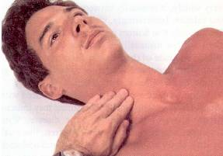
C. Dolaşımın değerlendirilmesi:
Dolaşımın değerlendirilmesi için ilkyardımcı; çocuk ve yetişkinlerde şah damarından, bebeklerde kol atardamarından 3 parmakla 5 saniye süre ile nabız almaya çalışılır.

Slide 26
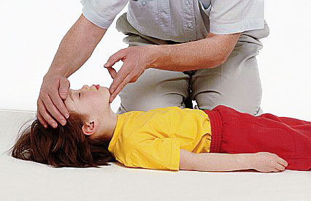
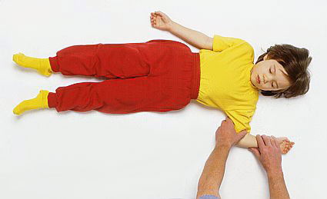
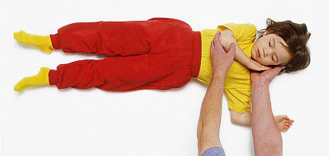
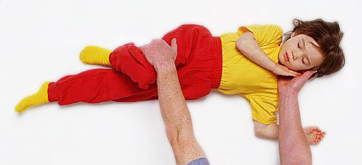
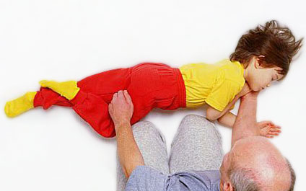
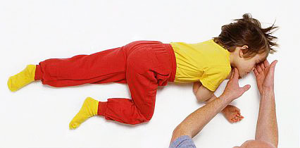
İlk değerlendirme sonucu hasta/yaralının bilinci kapalı fakat solunum ve nabzı varsa derhal koma pozisyonuna getirerek diğer yaralılar değerlendirilir.

Slide 27
Hasta/Yaralının İkinci Değerlendirmesi Nasıl Olmalıdır?
İlk muayene ile hasta/yaralının yaşam belirtilerinin varlığı güvence altına alındıktan sonra ilk yardımcı ikinci muayene aşamasına geçerek baştan aşağı muayene yapar.
İkinci değerlendirme aşamaları şunlardır:

Slide 28

Hasta/Yaralının İkinci Değerlendirmesi Nasıl Olmalıdır?
Görüşerek bilgi edinme:
Kendini tanıtır,
Hasta/yaralının ismini öğrenir ve adıyla hitap eder,
Hoşgörülü ve nazik davranarak güven sağlar,
Hasta/yaralının endişelerini gidererek rahatlatır,
Olayın mahiyeti, koşulları, kişisel özgeçmişleri, sonuç olarak ne yedikleri, kullanılan ilaçlar ve alerjinin varlığı sorularak öğrenilir.

Slide 29
Hasta/yaralının İkinci Değerlendirmesi Nasıl Olmalıdır?
Baştan aşağı kontrol yapılır:
Bilinç düzeyi, anlama, algılama,
Solunum sayısı, ritmi, derinliği,
Nabız sayısı, ritmi, şiddeti,
Vücut veya cilt ısısı, nemi, rengi

Slide 30
Hasta/Yaralının İkinci Değerlendirmesi Aşamaları
Baştan aşağı kontrol yapılır:
Baş
Boyun
Göğüs kafesi
Karın boşluğu
Kol ve bacaklar

Slide 31
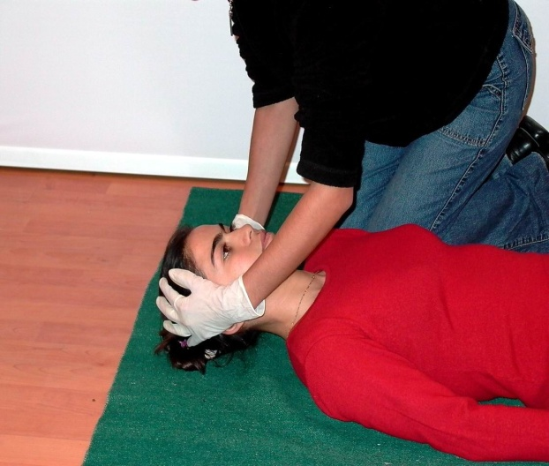
Baş Muayenesi
Saç, saçlı deri, baş ve yüzde yaralanma, morluk olup olmadığına bakılır.
Kulak ya da burundan sıvı veya kan gelip gelmediği değerlendirilir.
Ağız içi kontrol edilir.

Slide 32
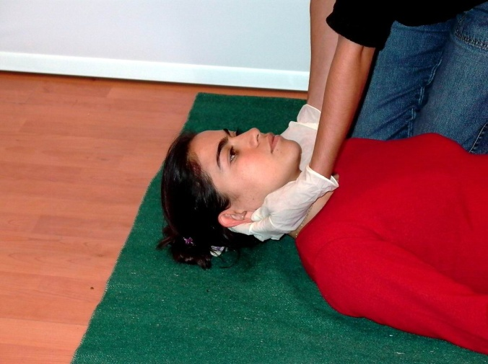
Boyun Muayenesi
Ağrı, hassasiyet, şişlik, şekil bozukluğu araştırılır. Aksi ispat edilinceye kadar boyun zedelenmesi ihtimali göz ardı edilmemelidir.

Slide 33
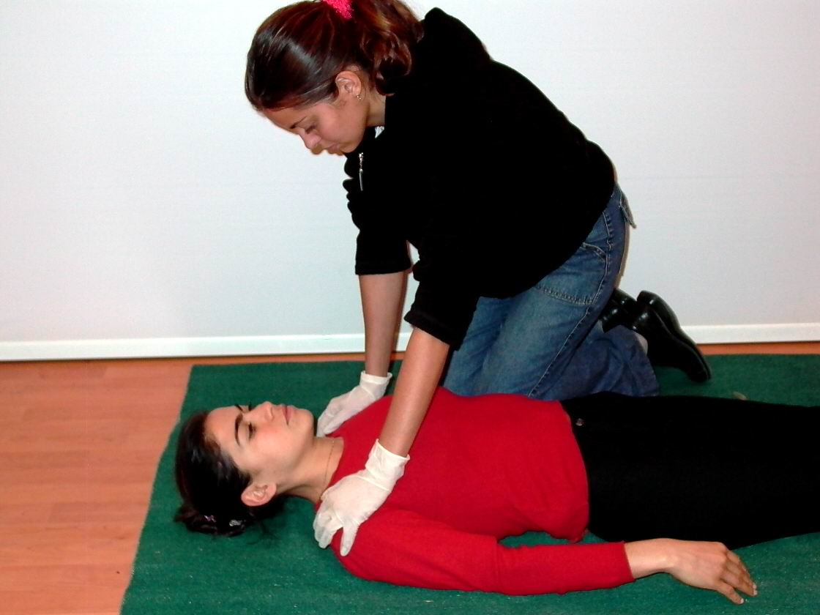
Göğüs Kafesi Muayenesi
Saplanmış cisim, açık yara, şekil bozukluğu ya da morarma olup olmadığı, hafif baskı ile ağrı oluşup oluşmadığı, kanama olup olmadığı değerlendirilmelidir. Göğüs kafesi genişlemesinin normal olup olmadığı araştırılmalıdır. Göğüs muayenesinde eller arkaya kaydırılarak hasta/yaralının sırtı da kontrol edilmelidir.

Slide 34
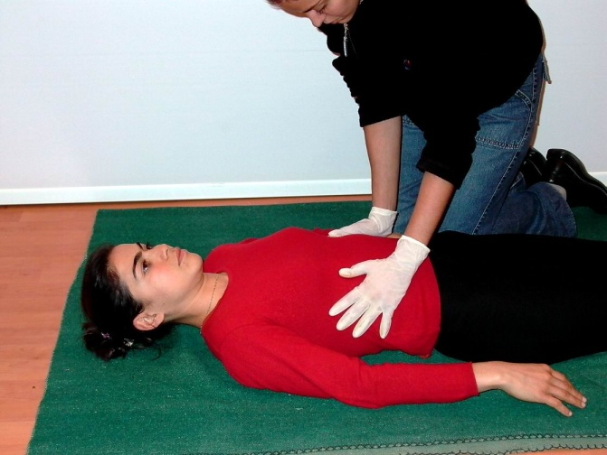
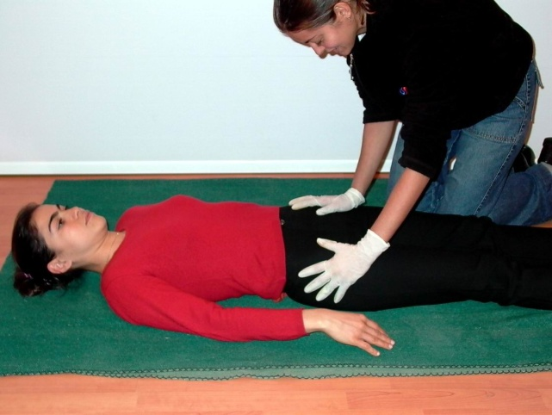
Karın Boşluğu Muayenesi
Saplanmış cisim, açık yara, şekil bozukluğu, şişlik, morarma, ağrı ya da duyarlılık olup olmadığı ve karnın yumuşaklığı değerlendirilmelidir. Eller bel tarafına kaydırılarak muayene edilmeli, ardından kalça kemiklerinde de aynı araştırma yapılarak kırık veya yara olup olmadığı araştırılmalıdır.

Slide 35
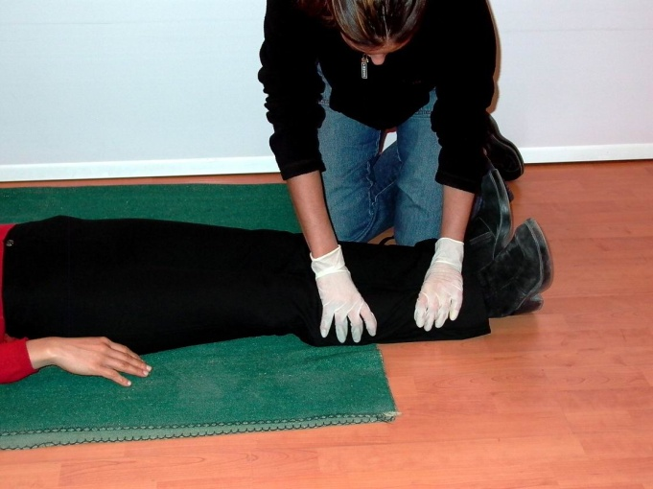
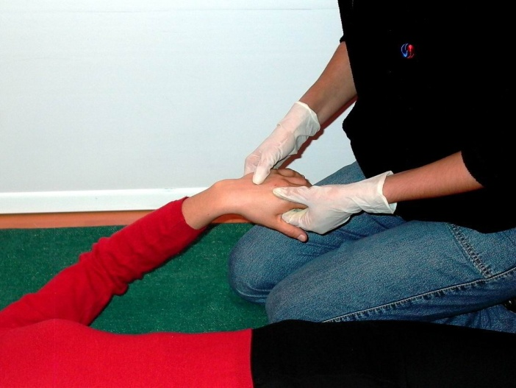
Kollar ve Bacakların Muayenesi
Kuvvet, his kaybı varlığı, ağrı, şişlik, şekil bozukluğu, işlev kaybı ve kırık olup olmadığı, nabız noktalarından nabız alınıp alınmadığı değerlendirilmelidir.
İkinci değerlendirmeden sonra mevcut duruma göre yapılacak müdahale yöntemi seçilir.

Slide 36
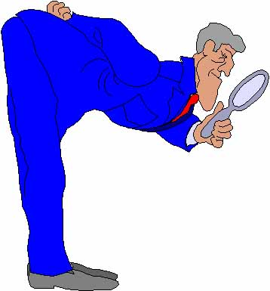
Olay Yerini Değerlendirmenin Amacı Nedir?
Olay yerinde tekrar kaza olma riskinin ortadan kaldırılması,
Olay yerindeki hasta/yaralı sayısının ve türlerinin belirlenmesi
Olay yerinin hızlı bir şekilde değerlendirilmesinin ardından yapılacak müdahaleler planlanır.

Slide 37
Olay Yerinin Değerlendirilmesinde
Yapılacak İşler Nelerdir?
Herhangi bir olay yerinin değerlendirilmesinde aşağıdakiler mutlaka yapılmalıdır:

Slide 38
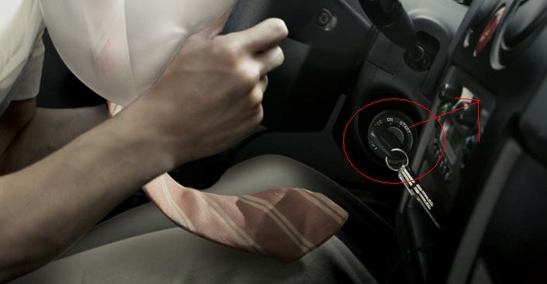
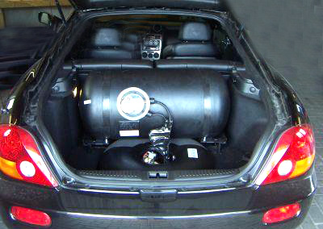
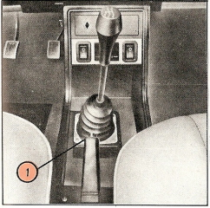
Olay Yerinin Değerlendirilmesinde
Yapılacak İşler Nelerdir?
Kazaya uğrayan araç mümkünse yolun dışına ve güvenli bir alana alınmalı, kontağı kapatılmalı, el freni çekilmeli, araç LPG’li ise aracın bagajında bulunan tüpün vanası kapatılmalıdır,

Slide 39
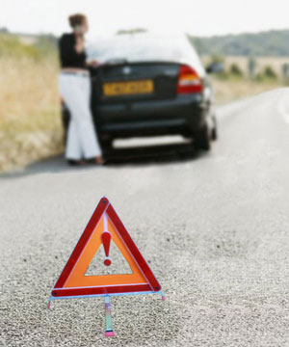
Olay Yerinin Değerlendirilmesinde
Yapılacak İşler Nelerdir?
Olay yeri yeterince görünebilir biçimde işaretlenmelidir. Kaza noktasının önüne ve arkasına gelebilecek araç sürücülerini yavaşlatmak ve olası bir kaza tehlikesini önlemek için uyarı işaretleri yerleştirilmeli; bunun için üçgen reflektörler kullanılmalıdır,

Slide 40
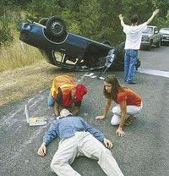

Olay Yerinin Değerlendirilmesinde
Yapılacak İşler Nelerdir?
Olay yerinde hasta/yaralıya yapılacak yardımı güçleştirebilecek veya engelleyebilecek meraklı kişiler olay yerinden uzaklaştırılmalıdır,
Olası patlama ve yangın riskini önlemek için olay yerinde sigara içilmemelidir,

Slide 41
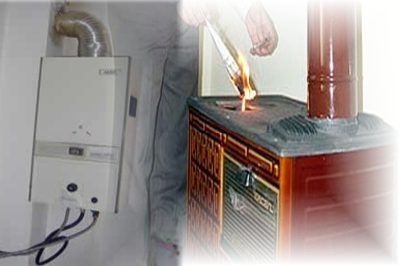
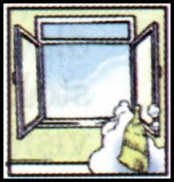
Olay Yerinin Değerlendirilmesinde
Yapılacak İşler Nelerdir?
Gaz varlığı söz konusu ise oluşabilecek zehirlenmelerin önlenmesi için gerekli önlemler alınmalıdır,
Ortam havalandırılmalıdır,

Slide 42
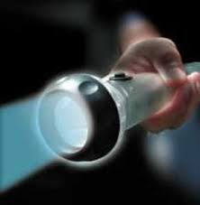
Olay Yerinin Değerlendirilmesinde
Yapılacak İşler Nelerdir?
Kıvılcım oluşturabilecek ışıklandırma veya çağrı araçlarının kullanılmasına izin verilmemelidir,

Slide 43
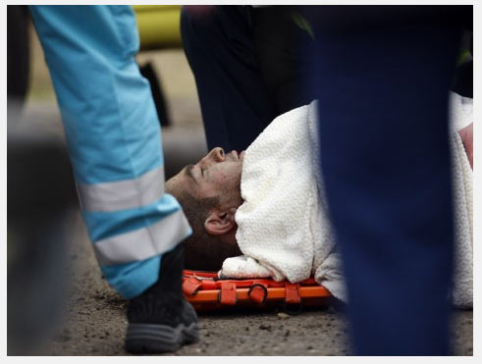
Olay Yerinin Değerlendirilmesinde
Yapılacak İşler Nelerdir?
Hasta/yaralı yerinden oynatılmamalıdır,
Hasta/yaralı hızla yaşam bulguları yönünden (ABC) değerlendirilmelidir,
Hasta/yaralı kırık ve kanama yönünden değerlendirilmelidir,
Hasta/yaralı sıcak tutulmalıdır,

Slide 44
Olay Yerinin Değerlendirilmesinde
Yapılacak İşler Nelerdir?
Hasta/yaralının bilinci kapalı ise ağızdan hiçbir şey verilmemelidir,
Tıbbi yardım istenmelidir (112),
Hasta/yaralının endişeleri giderilmeli, nazik ve hoşgörülü olmalıdır,
Hasta/yaralının paniğe kapılmasını engellemek için yarasını görmesine izin verilmemelidir,
Hasta/yaralı ve olay hakkındaki bilgiler kaydedilmelidir,
Yardım ekibi gelene kadar olay yerinde kalınmalıdır.

